Slide 1
Эффективная коммуникация: как говорить просто о сложном
Светлана Александрова
Бизнес-тренер, тренер по речи, голосу и публичным выступлениям, спикер «Мой бизнес», член Союза журналистов РФ, ведущая деловых игр

Slide 2


qr-КОД
Рады вас видеть! подтвердите участие по qr-КОДУ

Slide 3
01
Оглавление:
Какая коммуникация считается эффективной? Принципы эффективной коммуникации
Почему нас не понимают? Психология восприятия
Как говорить просто о сложном?
Методы донесения информации просто
02
03
04

Slide 4


Визуальная головоломка
Вариант 1
Посчитайте красные горизонтальные линии. Сколько из них параллельны друг другу?
Вариант 2
В рамках реализации процедуры визуального аудита графического объекта, сформированного из альтернирующих квадратных матриц синего и жёлтого спектров, необходимо осуществить количественный подсчёт горизонтальных разделительных сегментов, обладающих свойством геометрической параллельности, с обязательной фильтрацией перцептивных искажений, возникающих вследствие оптической иллюзии, и последующей фиксацией итогового числового значения

Slide 5
Коммуникация и общение: в чем разница?
В основе коммуникации
лежит определенная цель или намерение: передача информации, убеждение собеседника, установление отношений....
Общение - процесс взаимоотношения между людьми, который может быть реализован
с помощью коммуникации

Slide 6
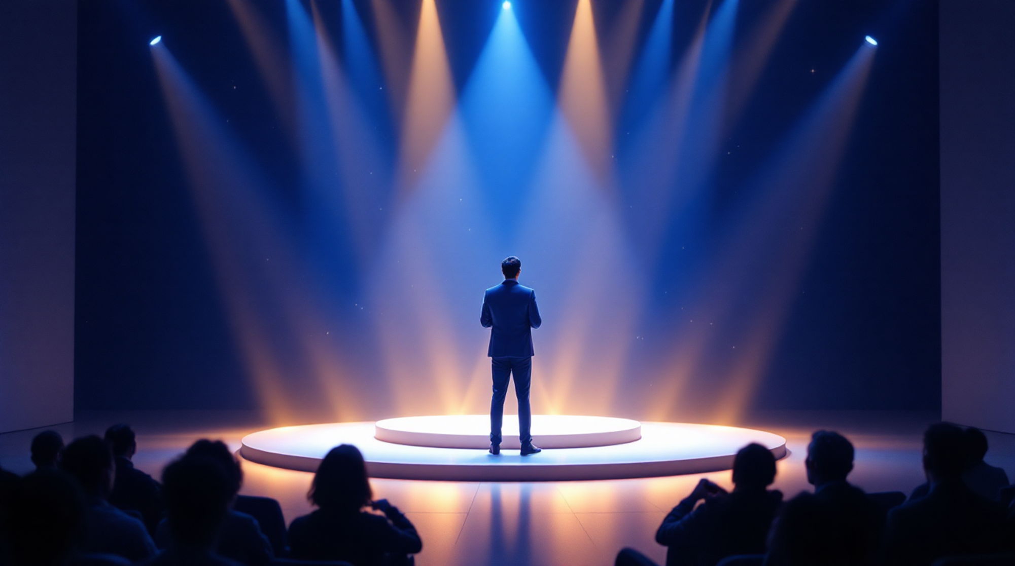
Признаки эффективной коммуникации
  АКТИВНОЕ СЛУШАНИЕ
  ГОВОРИТЬ НА ЯЗЫКЕ СОБЕСЕДНИКА (избегание двусмысленности)
  НЕВЕРБАЛИКА (триединство восприятия, закон половинки
  и метасообщение)
  ЭМПАТИЯ (эмоция – катализатор между мыслью и действием)
  ПОЗИТИВ
  ГОВОРИТЬ ПОНЯТНО

Slide 7
Шкала эмоциональных тонов
Низкотонные
2,0 Антагонизм
1,1 Скрытая враждебность
1,0 Страх (беспокойство, тревога)
0,9 Сочувствие
0,8 Задабривание
0,05 Апатия
0,0 Смерть тела
Высокотонные
40,0 Безмятежность существования
30,0 Постулаты
22,0 Игры
20,0 Действие
8,0 Восторг
4,0 Энтузиазм
3,5 Радость
3,3 Сильный интерес
3,0 Консерватизм
2,5 Скука

Slide 8

Говорить просто — это навык, а не талант!
  «Сложно» — это привычка, но привычка неправильная!
  Аудитория всегда обесценит спикера, если она не понимает сказанного.
  Сложная речь вызывает напряжение связок.
  Почему нас не понимают - дело в том, как мы объясняем:
  - сложные слова
  - много деталей («7+-2»)
  - нет структуры

Slide 9
Чтобы упростить сложное:
уберите канцеляризмы, сложные конструкции
- сократите лишнее
- говорите по шагам

Slide 10
ПРАКТИКА «Канцеляризмы»:
Пример: В целях оптимизации процесса взаимодействия между сотрудниками, использовать проектные методы управления
Сложно: «В целях повышения эффективности функционирования...»
Просто: «Чтобы работать эффективнее...»
Сложно: «Во избежание возникновения конфликтных ситуаций...»
Просто: «Чтобы избежать конфликтов...»
Сложно: «...произведение оценки результатов деятельности сотрудников...»
Сложно: «...в целях предотвращения возникновения случаев нарушений правил...»

Slide 11
практика «Убрать лишнее»:
Сложный вариант:
«В целях оптимизации процесса взаимодействия между сотрудниками фондового отдела и читального зала, необходимо осуществлять поэтапную ротацию сегментов книговыдачи»
Плохой «упрощённый» вариант:
«Чтобы минимизировать временны́е издержки, фондовый отдел
и читальный зал альтернируют выдачу изданий»
Хороший вариант:
«Чтобы ускорить работу, фонд и читальный зал будут по очереди выдавать книги по разным темам»

Slide 12
сложное по шагам
Если не разбить на шаги - человек теряется. Шаги – это ощущение контроля
Плохой пример:
Нужно подготовить отчёт с учётом изменений и согласовать…
Хороший:
Нужно подготовить отчёт с учётом изменений и согласовать: соберите данные, проверьте их, отправьте
И у человека появляется картина, не хаос , а система

Slide 13
практика «по шагам»:
Возьмите любой процесс из вашей работы и дайте его как задание, разложив при этом на 3 шага
Задания:
Вам нужно написать памятку для посетителя
Написать пост о библиотеке в ТЛГ-канал

Slide 14
практика «структура»:
1. «Во-первых, во-вторых, в-третьих»
Пример:
Нам нужно сделать три шага: во-первых — собрать данные, во-вторых — проверить, в-третьих — отправить
2. «Проблема - решение»
Пример:
Сейчас отчёты согласовываются долго. Решение - вводим единый шаблон и срок ответа
3. «Было - стало - будет»
Пример:
Раньше мы тратили 3 дня на отчёт. Сейчас - один день. Дальше можем выйти на несколько часов.
4. «Начало - суть - вывод»
Пример:
Буду короток: сейчас происходит… - важно, что… - что будет делать….
5. «Вступление - основная часть – финал»
Пример:
В начале… - суть – в завершении

Slide 15

МЕТОДЫ ДОНЕСЕНИЯ ИНФОРМАЦИИ
АНАЛОГИИ:
Сложное через знакомое - любая сложная тема становится понятной, если сравнить её с чем-то из жизни
Например:
компьютер = библиотека
Мозг цепляется за знакомое

Slide 16

Одна мысль:
1 мысль равно 1 предложение, тут поможет речевой принцип дыхания, когда вы перестраиваете речь из принципа «1 мысль – 1 выдох»
Как только появляется вторая мысль - внимание теряется
Простая речь - это короткая речь

Slide 17
Убрать лишнее
Не всё, что вы знаете,
нужно говорить
Сильный эксперт - не тот, кто всё рассказал
А тот, кто оставил главное
и легкую недосказанность

Slide 18
ПОВТОРЕНИЕ
Повторение равно понимание
Не бойтесь повторять – слушатель не обязан запоминать, это задача эксперта, чтобы аудитория запомнила главные тезисы и основные мысли
Это не делает вас скучным, это делает вашу речь понятной, а коммуникацию эффективной

Slide 19
Обратная связь
Проверяйте: вас поняли?
- «Я понятно объяснила?»
- «Что запомнили?»
Коммуникация - это диалог
Если вы не проверили -
вы не знаете, поняли ли вас

Slide 20
Обнуление эксперта
Объясняйте как будто с нуля
Представьте, что перед вами человек, который вообще не в теме
И объясните так, как хотели бы,
чтобы объяснили вам новую для вас тему
Ипотека:
«Банк помогает купить жильё, вы платите частями»

Slide 21

Эффективная коммуникация:
1. Ваше сообщение, информация достигает цели: убедить собеседника, сообщить новость…
2. Смысл становится очевидным: нет двусмысленности и недопонимания
3. Вы получаете ожидаемую, желаемую реакция на информацию

Slide 22
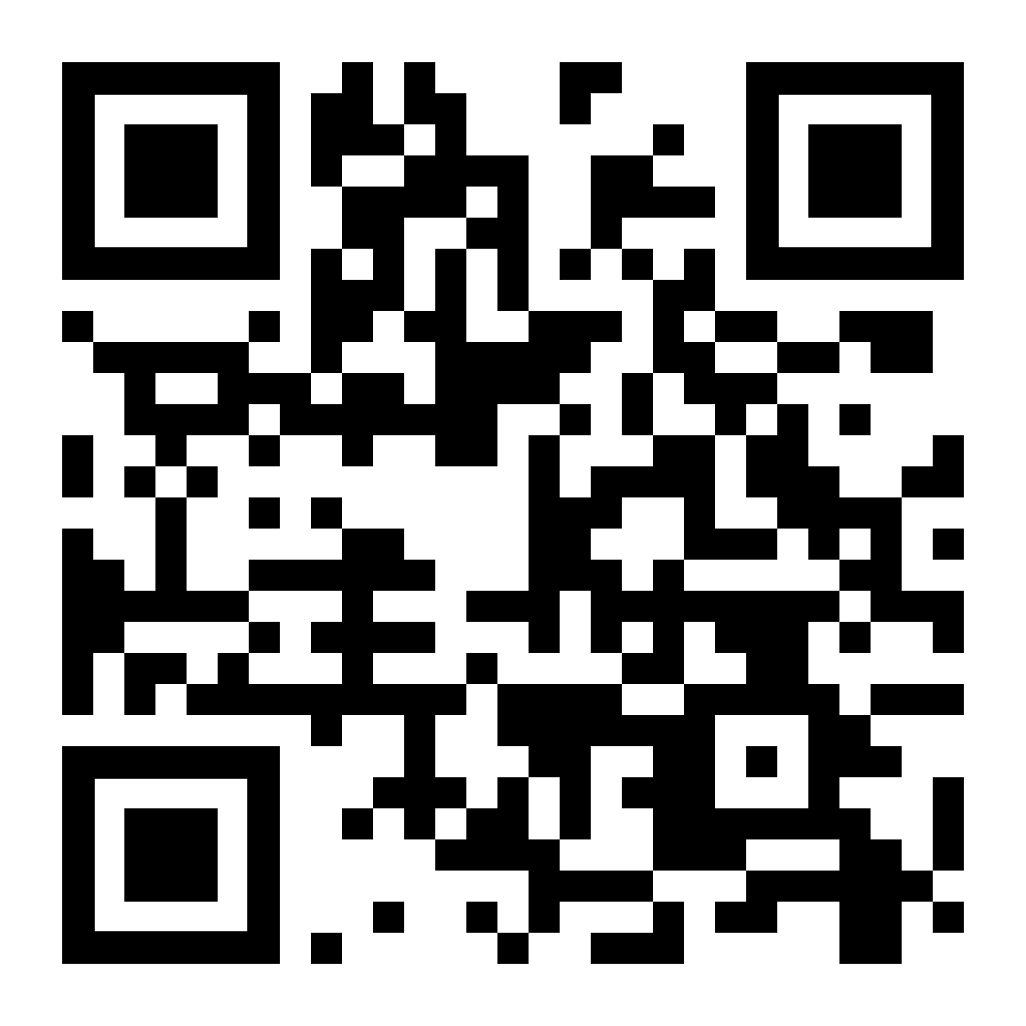
qr-КОД
ваша обратная связь

Slide 23
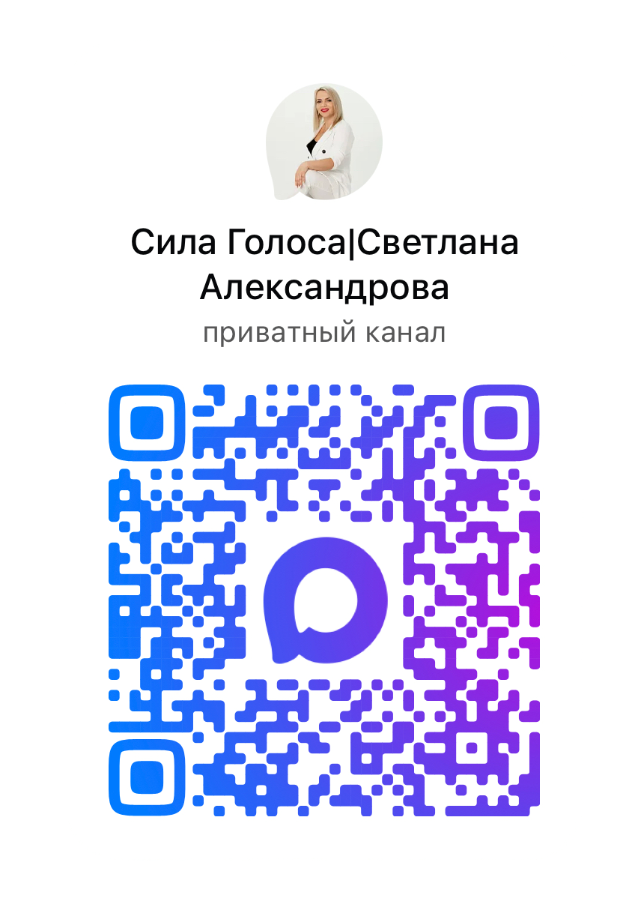
спасибо

